Slide 1
BARANYA MEGYEI KORMÁNYHIVATAL GINOP 5.2.1-14 Ifjúság Garancia Fábos Nóra 2015.09.17. Munkaerőpiaci Osztály
A „Foglalkoztatási Szövetkezés Baranya Felzárkózásáért 2020” projekt helyzete és egyéb FOGLALKOZTATÁST ELŐSEGÍTŐ TÁMOGATÁSOK
Dr. horváth Zoltán
kormánymegbízott
A projekt az Észak-magyarországi, az Észak-alföldi, a Dél-alföldi és a Dél-dunántúli régióban az ifjúsági foglalkoztatási kezdeményezés keretében támogatásban részesül.

Slide 2
A regisztrált álláskeresők számának alakulása Baranyában 2013-tól

Slide 3
AZ álláskeresők aránya 2017 októberében a munkavállalói korú népességhez mérten

Slide 4
A GINOP 5.1.1-15 „Út a munkaerőpiacra” projekt
Konzorciumvezető: Nemzetgazdasági Minisztérium
Konzorciumi tagok: 18 megyei kormányhivatal
Célcsoportok:
25-64 év közötti regisztrált álláskeresők és inaktív személyek
Kiemelt célcsoportok:
25-30 év közötti pályakezdő álláskeresők
alacsony iskolai végzettségű (ISCED 1-2) álláskeresők
gyermekgondozás vagy hozzátartozó ápolását követően a munkaerőpiacra visszatérő álláskeresők
tartós (legalább 6 hónapja) álláskeresőként nyilvántartottak.
50 feletti álláskeresők
közfoglalkoztatásból legfeljebb 30 napja kilépettek, illetve közfoglalkoztatottak, akik a projekt keretében biztosított bértámogatások és munkaerő-piaci szolgáltatások segítségével a versenyszférában helyezkednek el

Slide 5
A GINOP 5.1.1-15 „Út a munkaerőpiacra” projekt
GINOP 5.1.1 |  | Támogatási szerződés szerint
 | megvalósítás időszaka | 2015. október 1. - 2021. október 31.
 | teljes bevonandó létszám (fő) | 10 170
 | teljes pénzügyi keret (Ft) | 12 200 000 000
GINOP 5.1.1 kötelezettségvállalás és kifizetés
Kötelezettség-vállalás (Ft) | Kifizetés (Ft)
4 186 777 507 | 3 595 153 870
GINOP 5.1.1 bevonás
Bevonandó ügyfelek száma | Bevont ügyfelek száma | %
10 170 | 6 375 | 62,7%

Slide 6
A GINOP 5.2.1-15 „ifjúsági garancia” projekt
Konzorciumvezető: Nemzetgazdasági Minisztérium
Konzorciumi tagok: 18 megyei kormányhivatal
Célcsoportok:
25 év alatti se nem tanuló, sem dolgozó fiatalok álláskeresők
Célcsoport monitoring szerinti bontása:
kevesebb, mint 6 hónapja munkanélküli 25 év alatti fiatalok
legalább 6 hónapja munkanélküli 25 év alatti fiatalok
25 év alatti inaktív fiatalok

Slide 7
A GINOP 5.2.1-15 „Ifjúsági garancia” projekt
GINOP 5.2.1 |  | Támogatási szerződés szerint
 | megvalósítás időszaka | 2015. január 1. - 2021. október 31.
 | teljes bevonandó létszám (fő) | 9 725
 | teljes pénzügyi keret (Ft) | 11 548 000 000
GINOP 5.2.1 kötelezettségvállalás és kifizetés
Kötelezettség-vállalás (Ft) | Kifizetés (Ft)
2 808 048 484 | 2 535 765 695
GINOP 5.2.1 bevonás
Bevonandó ügyfelek száma | Bevont ügyfelek száma | %
9 725 | 4 370 | 44,9%

Slide 8
A TOP 5.1.1-15 „Megyei szintű foglalkoztatási megállapodások, foglalkoztatási-gazdaságfejlesztési együttműködések” és TOP 6.8.2-15 „Helyi foglalkoztatási együttműködések a megyei jogú város területén és várostérségében” projektek
TOP 5.1.1 konzorciumvezető: Baranya Megyei Önkormányzat
TOP 5.1.1 konzorciumi tagok: Baranya Megyei Kormányhivatal, Baranya Megyei Önkormányzati Hivatal
TOP 6.8.2 konzorciumvezető: Pécs M. J.V. Önkormányzat
TOP 6.8.2 konzorciumi tagok: Baranya Megyei Kormányhivatal, Pécsi Városfejlesztés Nonprofit ZRt., Magyar Máltai Szeretetszolgálat Egyesület
TOP célcsoportok: álláskereső hátrányos helyzetű személyek, közfoglalkoztatottak és inaktívak

Slide 9
A TOP 5.1.1-15 „Megyei szintű foglalkoztatási megállapodások, foglalkoztatási-gazdaságfejlesztési együttműködések” projekt
TOP 5.1.1 |  | Támogatási szerződés szerint
 | megvalósítás időszaka | 2016. április 1. - 2021.március 31.
 | teljes bevonandó létszám (fő) | 2 032
 | Bevonandó létszám 2018.10.18-ig | 430
 | teljes támogatási keret (Ft) | 1 986 063 650
TOP 5.1.1 bevonás
Létszám | Bevonás aránya Támogatási Szerződés szerint
207 | 10,19%
TOP 5.1.1 kötelezettségvállalás és kifizetés
Kötelezettség-vállalás (Ft) | Kifizetés (Ft)
42 523 024 | 18 030 446

Slide 10
A TOP 6.8.2-15 „Helyi foglalkoztatási együttműködések a megyei jogú város területén és várostérségében” projekt
TOP 6.8.2 |  | Támogatási szerződés szerint
 | megvalósítás időszaka | 2016. július 1. - 2021. június 24.
 | teljes bevonandó létszám (fő) | 420
 | Bevonandó létszám 2018.10.24-ig | 200
 | teljes támogatási keret (Ft) | 555 001 000
TOP 6.8.2 bevonás
Létszám | Bevonás aránya Támogatási Szerződés szerint
25 | 5.95%
TOP 6.8.2 kötelezettségvállalás és kifizetés
Kötelezettség-vállalás (Ft) | Kifizetés (Ft)
4 377 259 | 1 641 272

Slide 11
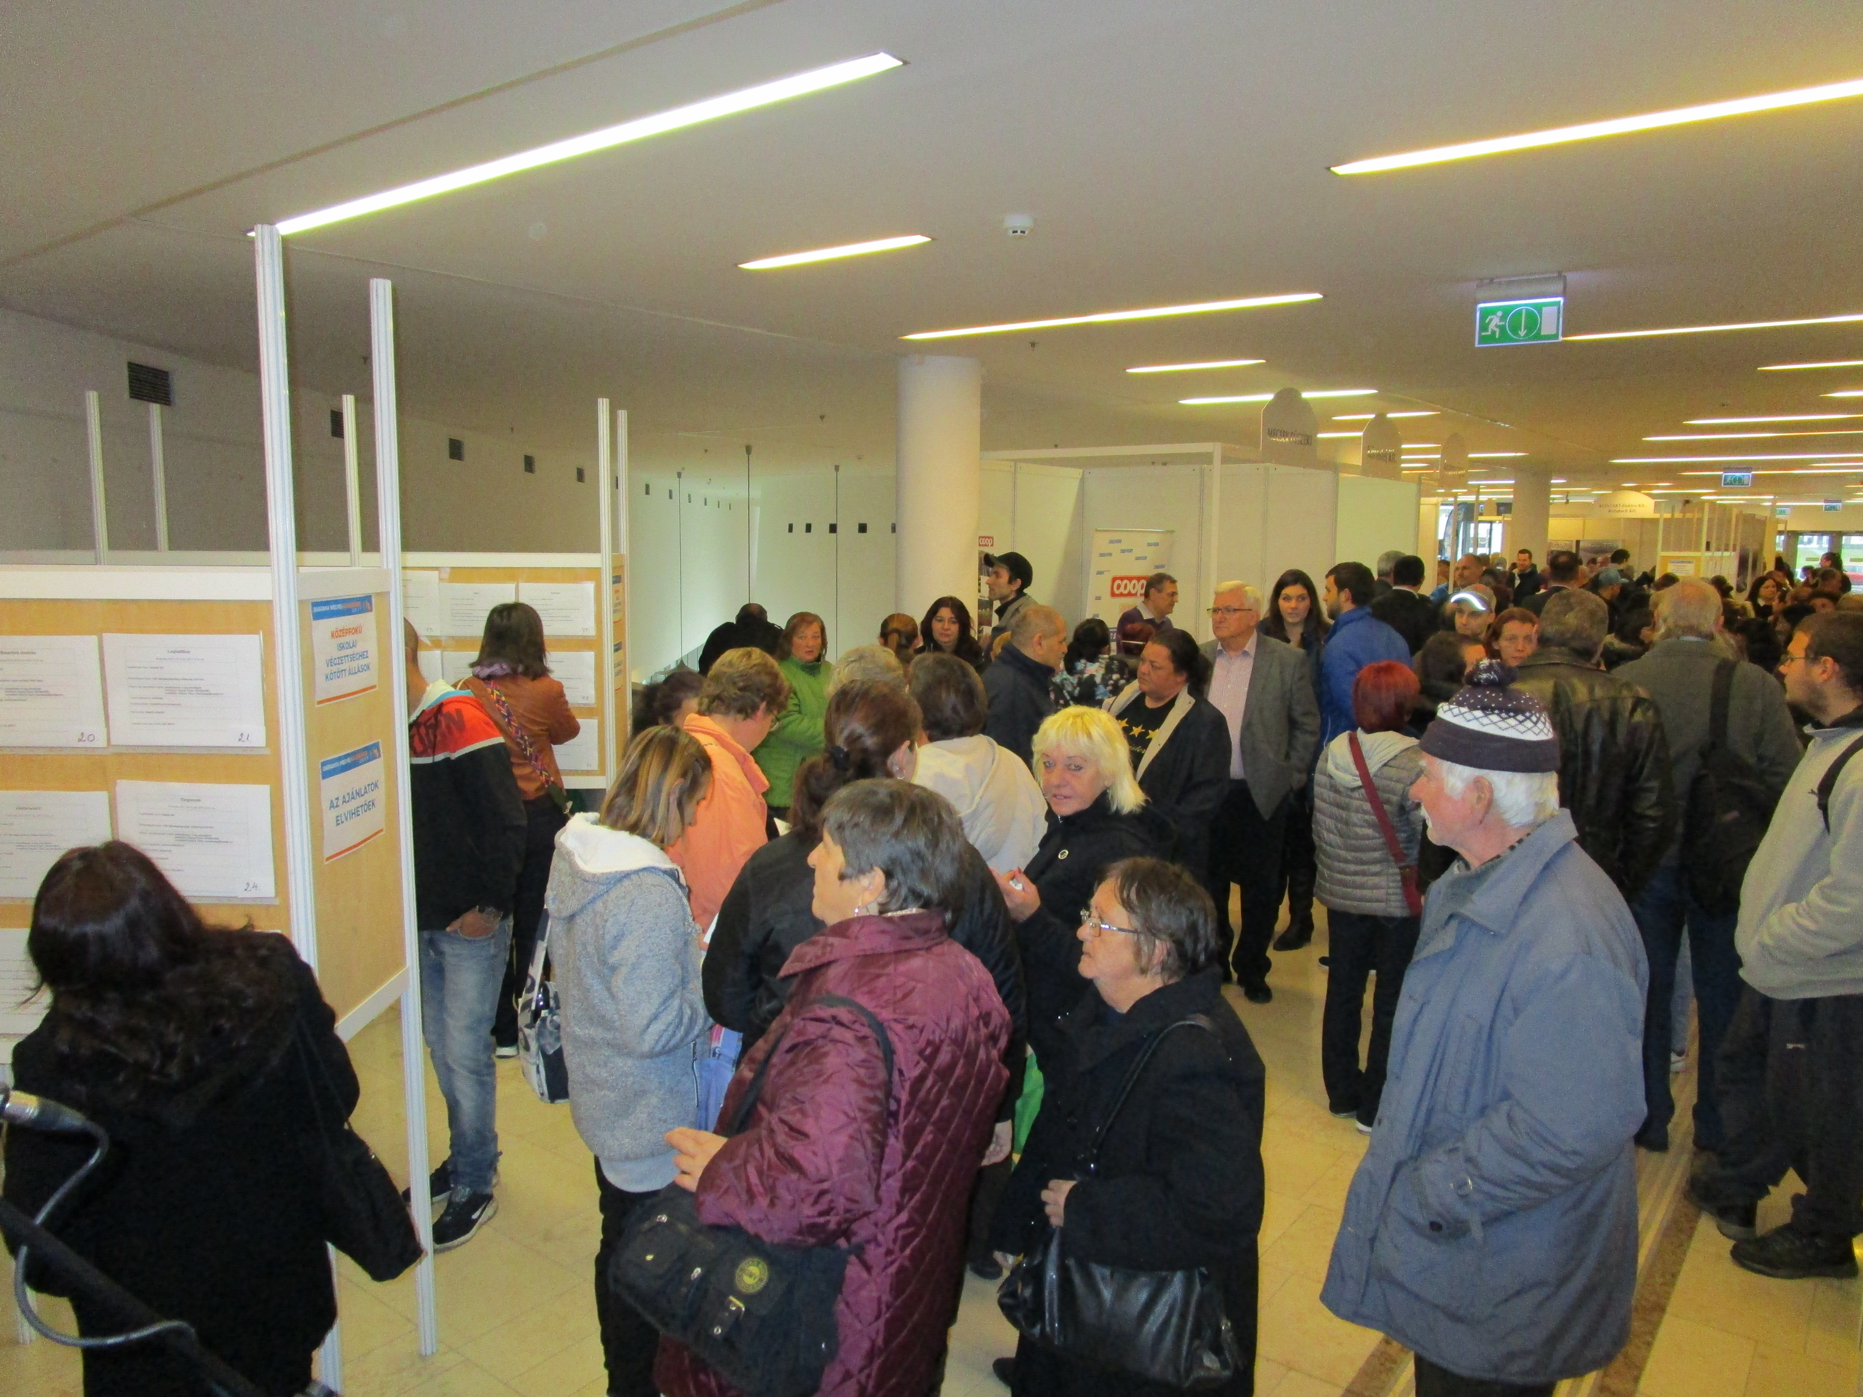
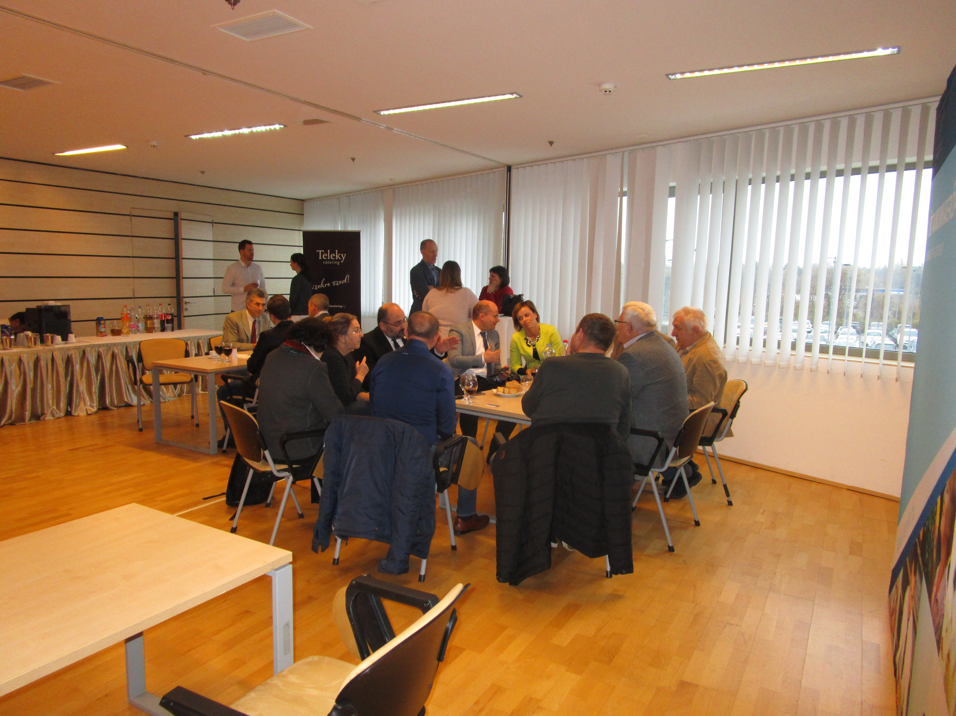
Eddigi pozitív tapasztalatok – megyei rendezvények sikeressége –
Baranya Megyei Állásbörze
2017. november 16.
Több, mint 1000 fő álláskereső
Kihelyezett standokon 37 munkáltató
vett részt,
373 Baranya megyei állásajánlat került kihelyezésre
a rendezvényen.

Slide 12
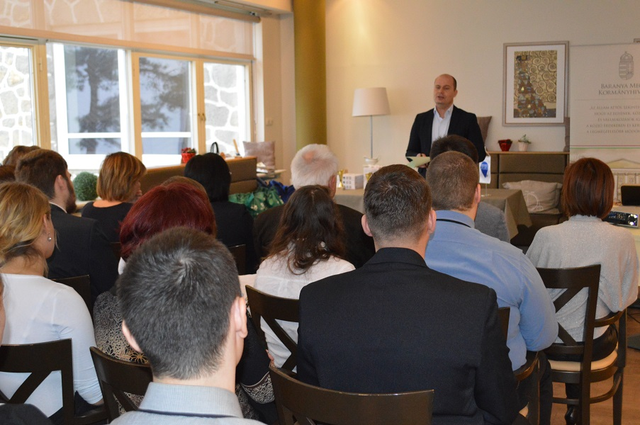
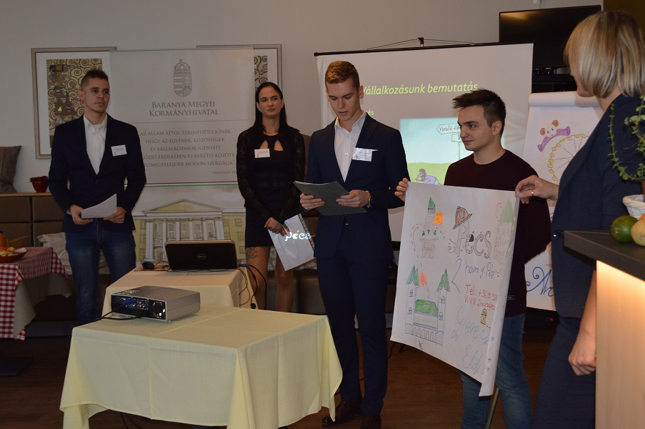
Eddigi pozitív tapasztalatok – megyei rendezvények sikeressége –
„Saját lábon” vállalkozástervezési vetélkedő
2017. november 30.
15 pályázó középiskola
A legjobbnak ítélt 5 pályázó vállalkozástervezési ötletének személyes prezentációja

Slide 13
GINOP 5.1.1, GINOP 5.2.1 és TOP projektek támogatási eszközei
Képzésekhez kapcsolódó támogatások (képzési költség, keresetpótló juttatás, képzéssel kapcsolatos alkalmassági vizsgálat költsége, képzésre utazás esetén a helyközi utazás költsége)
Munkába járáshoz kapcsolódó támogatás
Vállalkozóvá válás támogatása
Lakhatási támogatás
Bértámogatás
Bérköltség támogatás

Slide 14
A GINOP 6.1.1-15 „Alacsony képzettségűek és közfoglalkoztatottak képzése” projekt
Konzorciumvezető: Nemzeti Szakképzési és Felnőttképzési Hivatal
Kiemelt konzorciumi tag: Belügyminisztérium
Konzorciumi tagok: 18 megyei kormányhivatal és a Nemzetgazdasági Minisztérium
Célcsoportok:
Alacsonyan képzett (elsősorban ISCED 1-2) közfoglalkoztatotti jogviszonyban vagy munkaviszonyban állók.
Projekt támogatási eszköze:
képzés

Slide 15
A GINOP 6.1.1-15 „Alacsony képzettségűek és közfoglalkoztatottak képzése” projekt
GINOP 6.1.1 |  | Támogatási szerződés szerint
 | megvalósítás időszaka | 2015. november 1. - 2018. december 31.
 | teljes bevonandó létszám (fő) | 4 945
 | teljes pénzügyi keret (Ft) | 1 284 562 648
GINOP 6.1.1 kötelezettségvállalás és kifizetés
Kötelezettség-válallás (Ft) | Kifizetés (Ft)
692 872 100 | 609 453 927
GINOP 6.1.1 bevonás a projekt kezdetétől
Bevonandó ügyfelek száma | Bevont ügyfelek száma | %
4 945 | 3 125 | 63%

Slide 16
MEGYEI munkaerő-piaci programok
„Mentor – tanár” és „Patrónus” programok
A program 2005-ben indult, hogy az álláskereső pedagógusok elhelyezkedését, illetve hátrányos helyzetű, lemorzsolódással veszélyeztetett, tanulási nehézségekkel küzdő, tanulók esélyegyenlőségének növelését elősegítse. A program sikerét mutatja, hogy „Patrónus” néven még jelenleg is működik.
A program keretében 25-30 fő pedagógus, szociális munkás végzettségű álláskeresőt foglalkoztatunk, akik évente 300-500 fő tanulót mentorálnak, ezzel elősegítik az iskolai tanulmányaik befejezését és a pályaválasztást.

Slide 17
MEGYEI munkaerő-piaci programok
„ÖNINDÍTÓ” munkaerőpiaci program
2013-ban indult az első „Önindító” programunk, melyet a nagy sikerre való tekintettel minden évben újraindítottunk, így 2016. év végéig 4 projekt indult ezzel a névvel.
A program keretében vállalkozói ismereteket sajátítanak el a résztvevők, a képzést követően pedig 2 millió forintos tőkejuttatást kaphatnak illetve 6 havi minimálbérnek megfelelő juttatást. A program ideje alatt, „keresztapák”, mint speciális mentorok segítik a vállalkozásuk elindulását.
A program megvalósítását az NFA Dec. Fa keretéből finanszíroztuk, Az eddigi négy program összesen költsége 199 894 854.- forint.
Az elmúlt négy programban a résztvevők száma 78 fő, ebből 77 fő fejezte be a képzést. A programokat befejezők közül 72 fő alakított saját vállalkozás, amelyeknek több mint 90%-a jelenleg is működik.

Slide 18
MEGYEI munkaerő-piaci programok
Vállalkozóvá válás támogatása
Évente hirdeti meg a Baranya Megyei Kormányhivatal a vállalkozóvá válás pályázatát, amelyre mindig nagy az érdeklődés. A vállalkozni szándékozó regisztrált álláskeresők 2 millió Ft-os tőkejuttatást kaphatnak illetve 6 havi minimálbérnek megfelelő juttatást.
2014-ben 12 fő részesült támogatásban
2015-ben 15 fő részesült támogatásban
2016-ban 15 fő részesült támogatásban
2017-ben 2 fő nyert el támogatást.
Négy év alatt 44 fő új vállalkozás született ezzel a támogatási formával.

Slide 19
NFA-2017-KKV kódjelű, mikro-, kis-és középvállalkozások részére munkahelyteremtő támogatás
A Nemzetgazdasági Minisztérium 2017. július 28-án nyílt pályázatot hirdetett a mikro-, kis- és középvállalkozások (KKV-k) munkahelyteremtő beruházásainak támogatására.
A Nemzeti Foglalkoztatási Alapból 10 milliárd Ft vissza nem térítendő támogatási keretösszeg állt a pályázók rendelkezésére. Ebből országosan 1100-1200 KKV-nál akár 5000-5500 új munkahely létesíthető, továbbá mintegy 10 000 már meglévő munkahely megőrzése segíthető.

Slide 20
NFA-2017-KKV kódjelű, mikro-, kis-és középvállalkozások részére munkahelyteremtő támogatás
A pályázat célja
A KKV-k fejlődésének, gazdaságban betöltött szerepének, piaci pozíciójuk javítása érdekében az - új munkahelyek létrehozását eredményező - munkahelyteremtő beruházások támogatása. A pályázat célja továbbá a területi különbségek csökkentése, a térségi felzárkóztatás, a helyi gazdaság megerősítése. A gazdasági, társadalmi és munkaerőpiaci szempontból hátrányos helyzetű térségek, települések felzárkóztatásának érdekében az álláskeresők foglalkoztatásának - kiemelt összegű kiegészítő - támogatása, a foglalkoztatás regionális különbségeinek mérséklése érdekében.

Slide 21
NFA-KKV Pályázatok Baranya Megyében
NFA-KKV Pályázatok
MEGNEVEZÉS | 2011. év | 2012. év | 2013. év | 2014. év | 2017. év
Beérkezett Pályázatok száma (db) | 15 | 42 | 104 | 181 | 44
Várható új munkahelyek száma (fő) | 91 | 237 | 733 | 829 | 561
Igényelt pályázati összeg (e.Ft) | 157 594 | 451 317 | 1 306 288 | 1 714 026 | 1 222 190
Nyertes pályázatok száma (db) | 15 | 39 | 84 | 154 | 25
Új munkahelyek száma (fő) | 91 | 197 | 603 | 691 | 301
Elnyert pályázati összeg (e.Ft) | 157 594 | 365 213 | 1 185 914 | 1 400 772 | 634 884

Slide 22
KÖSZÖNÖM A FIGYELMET! Dr. HORVÁTH ZOLTÁN KORMÁNYMEGBÍZOTT

